Slide 1
Kaggle Gemma大赛 LLMS 分布式训练
导师：William

Slide 2
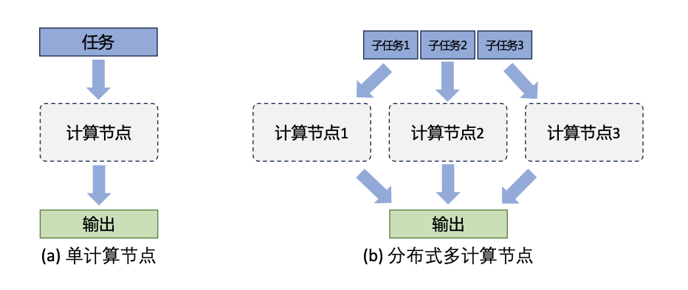
1 分布式训练概述
Introduction
分布式训练（Distributed Training）是指将机器学习或深度学习模型训练任务分解成多个子任
务，并在多个计算设备上并行地进行训练

Slide 3
1 分布式训练概述
Introduction
• 计算墙：单个计算设备所能提供的计算能力与大语言模型所需的总计算量之间存在巨大差
异。2022 年 3 年发布的 NVIDIA H100 SXM 的单卡 FP16 算力也只有 2000 TFLOPs，而 GPT-3则需要 314 ZFLOPs 的总算力，两者相差了 8 个数量级。
• 显存墙：单个计算设备无法完整存储一个大语言模型的参数。GPT-3 包含 1750 亿参数，如
果采用 FP16 格式进行存储，需要 700GB 的计算设备内存空间，而 NVIDIA H100 GPU 只有
80 GB 显存。
• 通信墙：分布式训练系统中各计算设备之间需要频繁地进行参数传输和同步。由于通信的延
迟和带宽限制，这可能成为训练过程的瓶颈。GPT-3 训练过程中，如果分布式系统中存在 128
个模型副本，那么在每次迭代过程中至少需要传输 89.6T

Slide 4
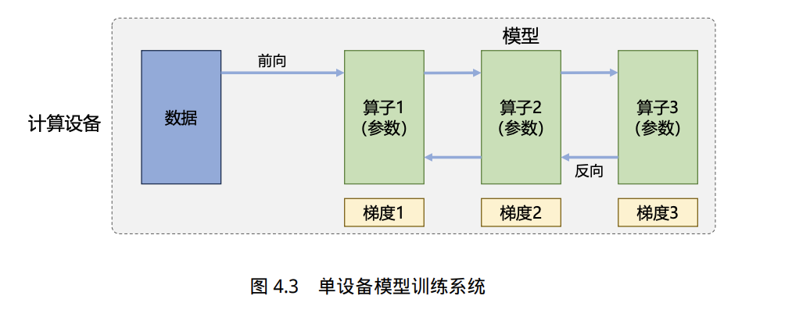
2 分布式训练并行策略
Strategy
首先可以对数据进行切分（Partition），并将同一个模型复制到多个设备上，并行执行
不同的数据分片，这种方式通常被称为数据并行（Data Parallelism，DP）
。还可以对模型进行划分，将模型中的算子分发到多个设备分别完成，这种方式通常被称为模型并行（Model Parallelism，MP）
。当训练超大规模语言模型时，
往往需要同时对数据和模型进行切分，
从而实现更高程度的并行，
这种方式通常被称为混合并行（Hybrid Parallelism，HP）。

Slide 5
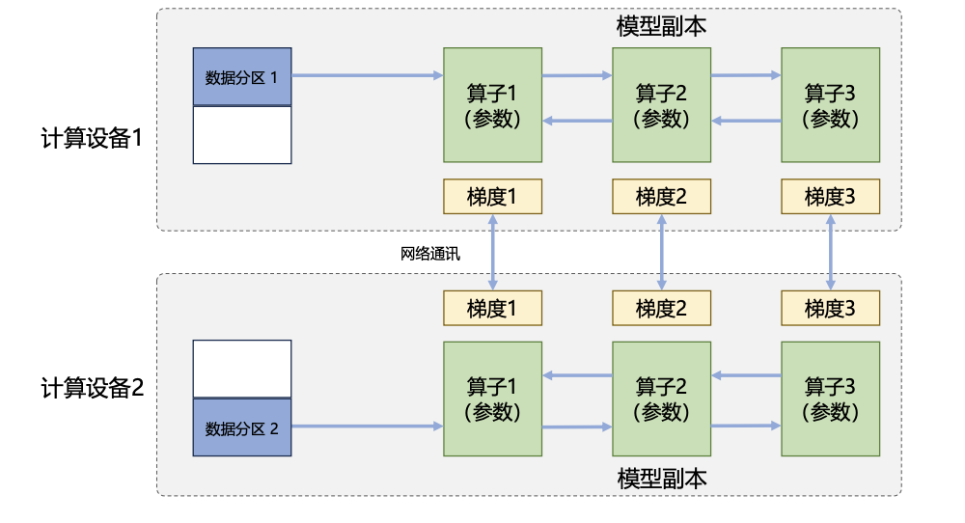
2 分布式训练并行策略
Strategy
数据并行
在数据并行系统中，每个计算设备都有整个神经网络模型的完整副本（Model Replica），进行
迭代时，每个计算设备只分配了一个批次数据样本的子集，并根据该批次样本子集的数据进行网
络模型的前向计算

Slide 6
2 分布式训练并行策略
Strategy
模型并行
模型并行（Model Parallelism）往往用于解决单节点内存不足的问题。以包含 1750 亿参数的
GPT-3 模型为例，如果模型中每一个参数都使用 32 位浮点数表示，那么模型需要占用 700GB（即
175G× 4 Bytes）内存，如果使用 16 位

Slide 7
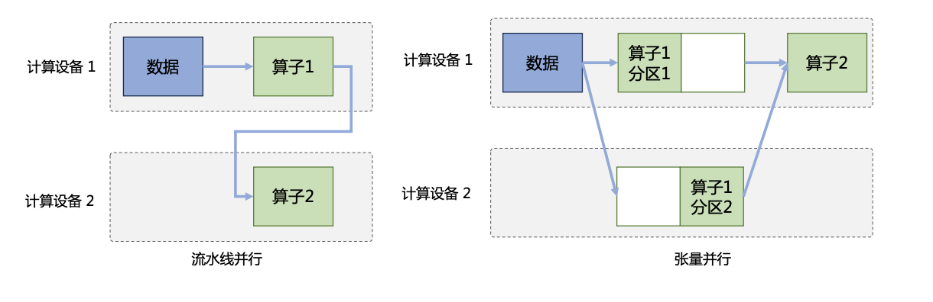
2 分布式训练并行策略
Strategy
模型并行 - 流水线并行
流水线并行（Pipeline Parallelism，PP）是一种并行计算策略，将模型的各个层分段处理，并将
每个段分布在不同的计算设备上，使得前后阶段能够流水式、分批进行工作。流水线并行通常应
用于大规模模型的并行系统中，以有效解决单个计算设备内存不足的问题。

Slide 8
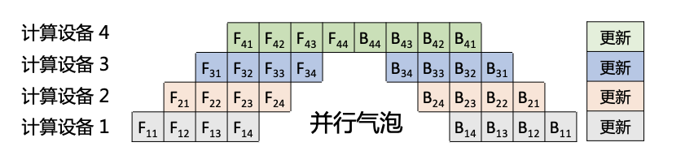
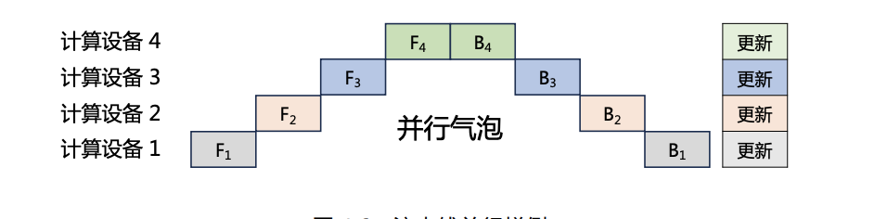
2 分布式训练并行策略
Strategy
模型并行 - 流水线并行
从图中可以看出，计算图中的下游设备（Downstream Device）需要长时
间持续处于空闲状态，等待上游设备（Upstream Device）的计算完成，才能开始计算自身的任务。

Slide 9
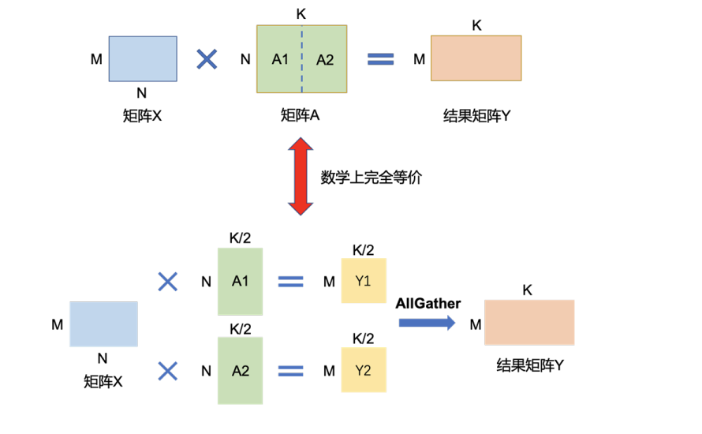
2 分布式训练并行策略
Strategy
张量并行
为了满足矩阵乘法规则，输入矩阵 X 需要按列切分
X = [X1|X2]。同时，将矩阵分块，分别放置在两个计算设备上，每个计算设备分别计算 Y1 =
X1 × A1 和 Y2 = X2 × A2。计算完成后，多个计算设备间通信获取归约其他卡上的计算结果，可
以得到最终的结果矩阵 Y 。同样，这种切分方式，既可以保证数学上的计算等价性，并解决单计
算设备显存无法容纳，又可以保证单计算设备通过拆分方式可以装下参数 A 的问题。

Slide 10
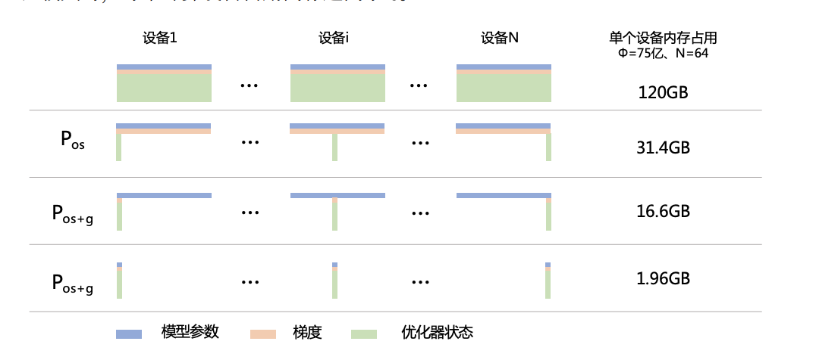
2 分布式训练并行策略
Strategy
Deepspeed

Slide 11
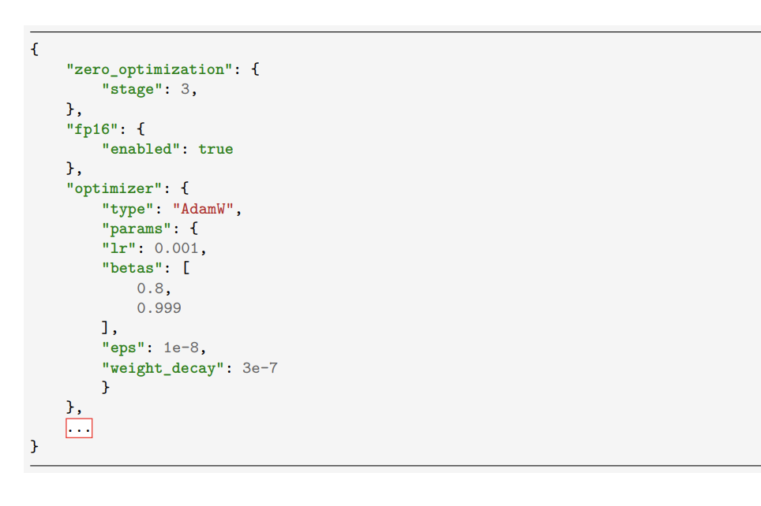
2 分布式训练并行策略
Strategy
Deepspeed

Slide 12
结语
再小的细节，也值得被认真对待

Slide 13

service@deepshare.net.net

